Slide 1
科学通史第12讲
物理世界图景的变迁
吴国盛
清华大学科学史系

Slide 2


Slide 3

本讲要目
目的论自然观
机械/力学自然观
能量世界观
相对论时空观
量子世界图景
大爆炸宇宙论

Slide 4
目的论自然观

Slide 5
亚里士多德的自然哲学
亚里士多德的物理学（physics）是关于自然物之physis的学问
自然物的根本特征是运动，区别于不动的相、形式（eidos）
运动必有原因
原因有四种(质料、形式、目的、动力）
自然物的四因可以归结为二因，其中目的因=形式因=动力因

Slide 6
目的论
自然物的运动分为自然运动与受迫运动
自然运动是指趋向自然位置的运动，受迫运动是背离自然运动的运动
运动理论受制于物性理论
物性提供目的
运动有目的，因此有始有终

Slide 7
从机械自然观
到力学自然观

Slide 8
机械自然观
笛卡尔版
机器隐喻：人是机器
决定论：数学必然性
还原论：可分解、可拆装
外在性：只有碰撞可以改变

Slide 9
力学自然观
牛顿版
决定论：力的数学必然性
还原论：可分解、可拆装
自然哲学的全部任务看来就在于从各种运动现象来研究各种自然之力，而后用这些力去论证其它现象——牛顿
我不是从物理上，而是从数学上来考虑这种力的——牛顿

Slide 10
力学自然观
化学亲合力、电力、热力、磁力
18世纪的分析力学、流体力学
19世纪的热力学、电动力学

Slide 11
能量世界观

Slide 12
能量概念的两个来源
让自然力工作（做功）的发动机实践
自然哲学

Slide 13
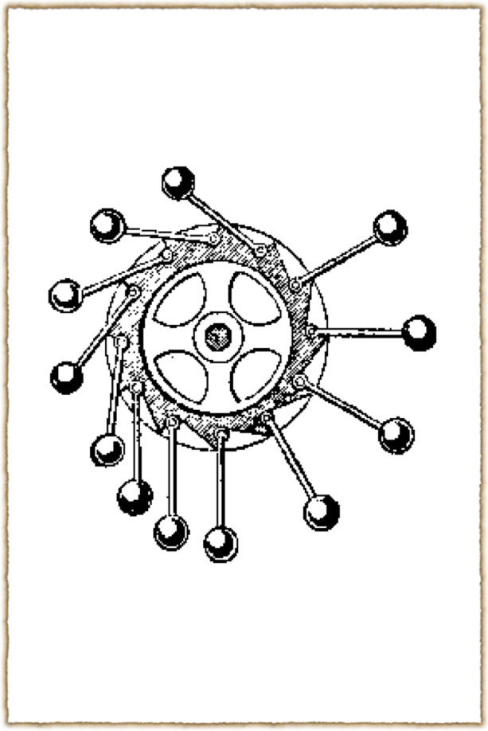
永动机
13世纪-18世纪
无穷的诱惑
无尽的尝试

Slide 14
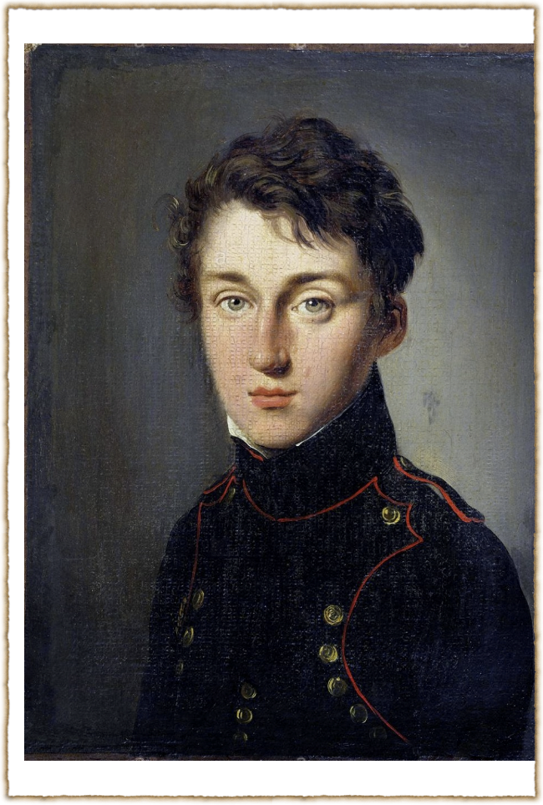
萨迪·卡诺
Sadi Carnot
1796-1832
蒸汽机工作原理是热质从发动机高温部分流到低温部分
如同
水从水轮机的高位流到低位
热质没有消耗
热质守恒

Slide 15
电力驱动磁针
奥斯特（Hans Christian Ørsted，1777-1851）1820年发现通电导线周边的磁针颤动
法拉第（1791-1867）1821年实现载流导线绕磁铁旋转
安培（1775-1836）发现磁性乃电运动的结果

Slide 16
化学亲和力转变成电
伏打（1745-1827）1800年发明电堆：化学-电
塞贝克（Thomas Johann Seebeck, 1770-1831）1821年发现温差电：热-电
摄影显影技术：光（力）-化学（亲和力）

Slide 17
神学动机
造物主将自然界运转设计得尽可能高效
提高机器的效率在道德上可辩护的

Slide 18
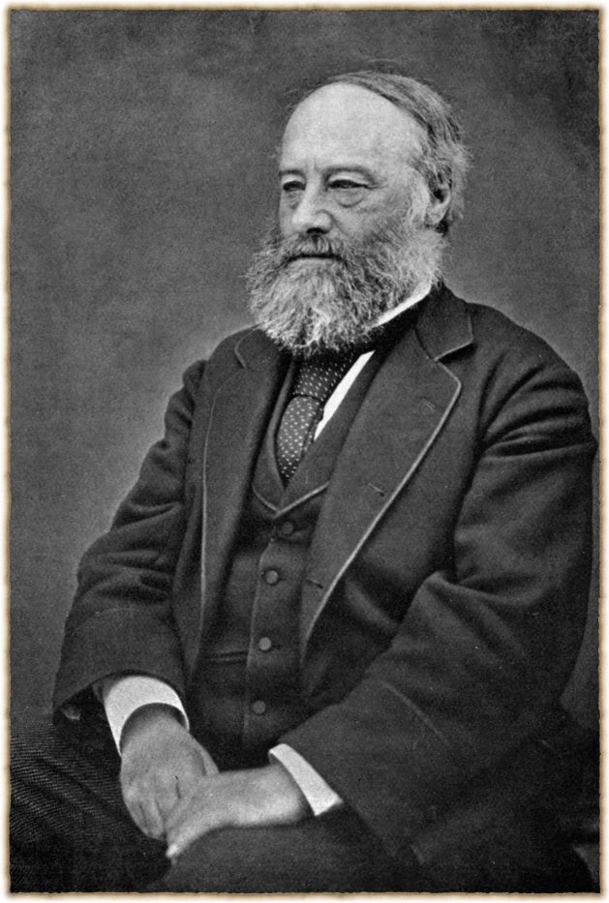
焦耳
James Prescott Joule
1818-1889
设计制造电磁发动机
1845年明轮实验
得出热功当量

Slide 19
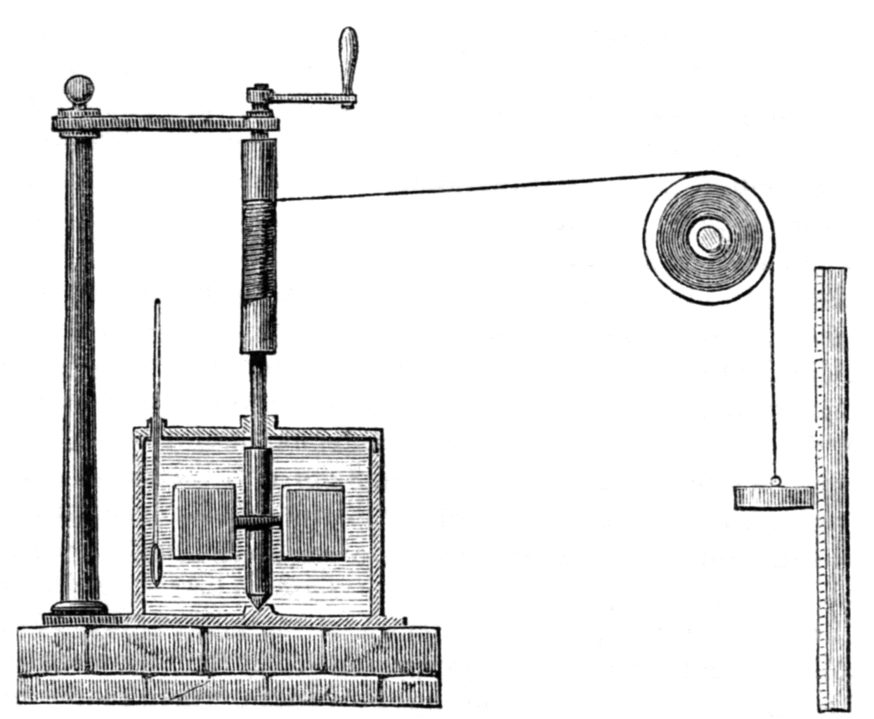

Slide 20
焦耳论转换
自然界的现象，无论是机械的、化学的还是生命的，全都存在于引力持续不断地转化的过程中，它通过空间、生命力和热量转变为其他形式。——焦耳

Slide 21
罗伯特·迈尔
罗伯特·迈尔（1814-1878）德国医生
1840年发现热带地区静脉血更红
1842年发表“关于无机界各种力的意见”：任何物体的坠落都是地球轻微压缩，而压缩必生热
物体下落产生的热量与重量和高度成正比
365米高下落产生的功相当于同重水从0加热到1度所增加的热量

Slide 22
威廉·汤姆森
威廉·汤姆森（William Thomson，1824-1907），开尔文勋爵
相信没有能量会被损耗
1851-1855年发表“论热的动力学理论”系列论文
第一定律：能量守恒
第二定律：可供人类利用的机械能有绝对损失
第一个在精确意义上使用“能量”术语
赫舍尔认为能量只是数学虚构，力才是真实的
开尔文相信能量守恒在化学、地质学、生物学中都起作用

Slide 23
麦克斯韦
麦克斯韦（James Clerk Maxwell，1831-1879）主张电磁能量和以太概念
分子涡旋表达以太的机械构造
能量物理学=以太物理学
1885年菲兹杰拉德提出旋涡海绵的以太模型
电磁波被看成是以太介质中的机械震荡

Slide 24
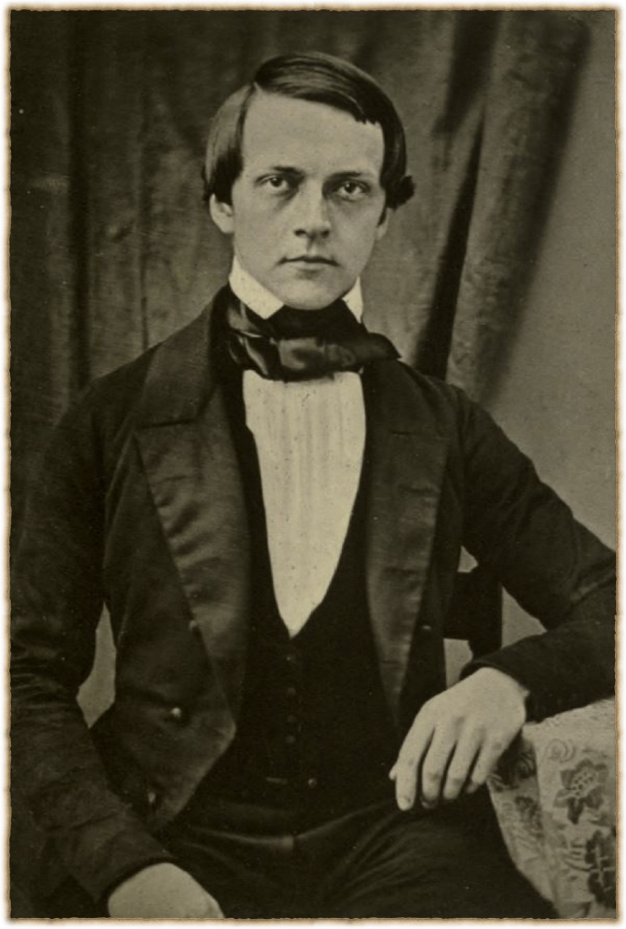
亥姆霍兹
Hermann Ludwig Ferdinand von Helmholtz
1821-1894
热不是物质，如果是的话，则不可能产生
有机体与其它自然物一样遵循力的守恒原则

Slide 25
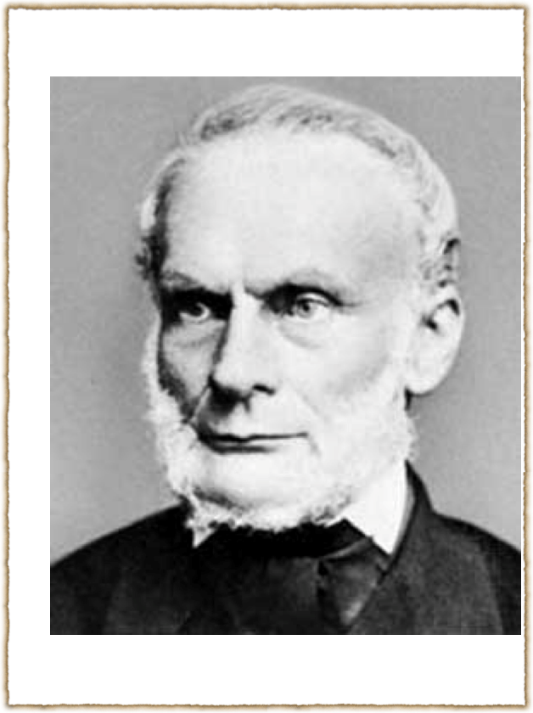
克劳修斯
Rudolf Julius Emanuel Clausius
1822-1888
卡诺和焦耳都对
但卡诺的热质守恒多余
同意亥姆霍兹
但批评其数学上不精确
引入熵

Slide 26
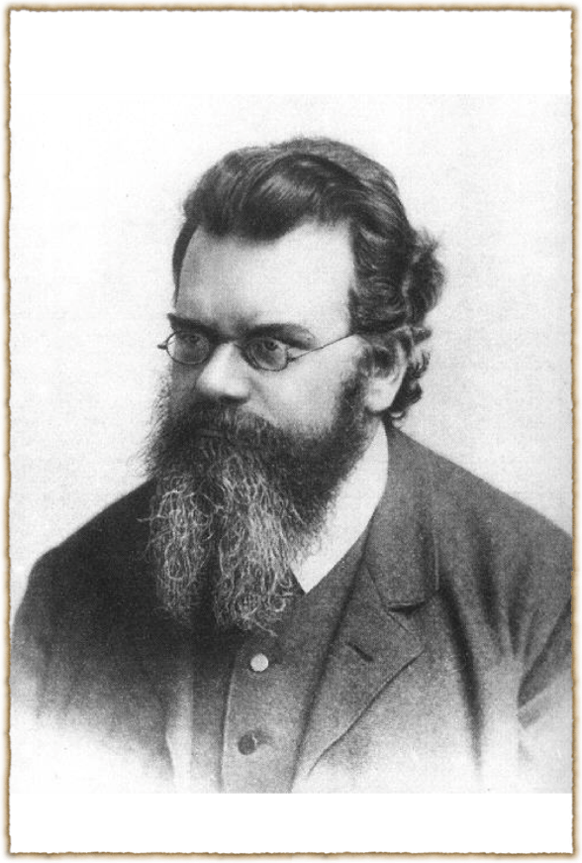
玻尔兹曼
Ludwig Edward Boltzmann
1844-1906
热力学第二定律本质上是统计学的
熵是定义系统相对有序和无序的统计学术语

Slide 27
能量定律
标志着物理学领域的统一性
塑造了物理学家的职业身份
展示了物理学与工业应用的密切联系

Slide 28
相对论时空观

Slide 29
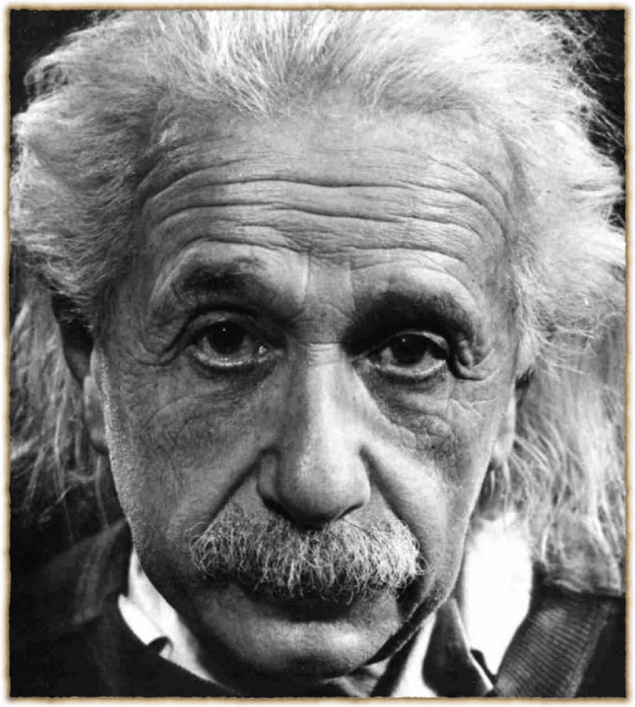
相对论
爱因斯坦（Albert Einstein, 1879-1955)
狭义相对论
广义相对论

Slide 30
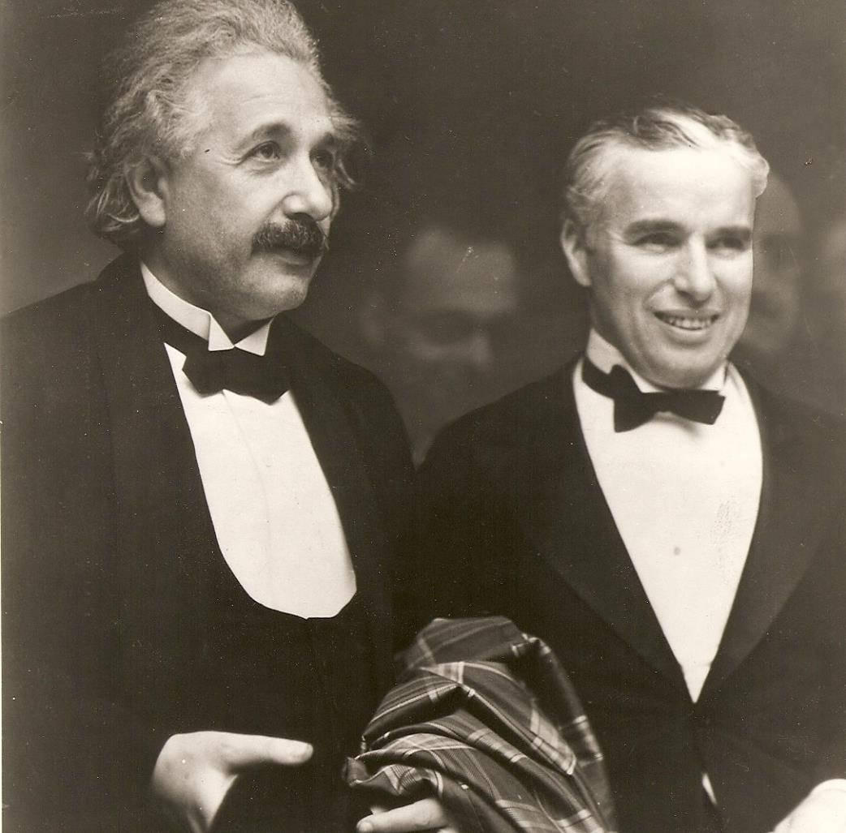

Slide 31
狭义相对论
牛顿世界观19世纪的扩展：场-波
电磁世界图景：电磁场-电磁波-以太
以太风和光速的测量
1905年“论动体的电动力学”
同时性的相对性
尺缩钟慢
质能转换E=mc²
双生子悖论

Slide 32
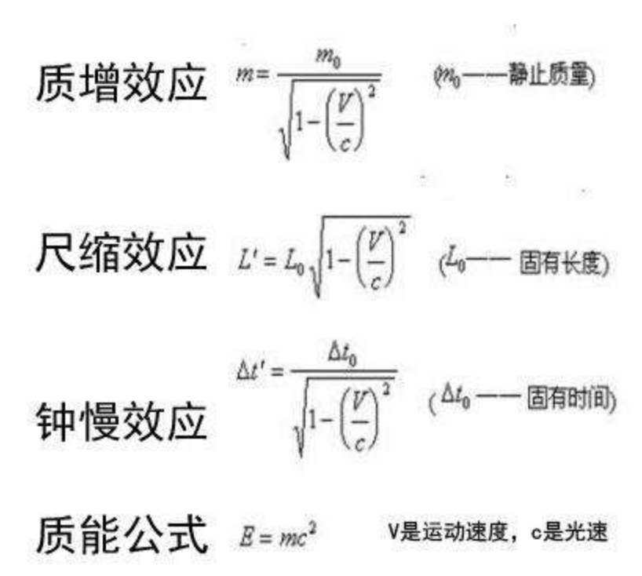

Slide 33
广义相对论
1916年发表广义相对论
惯性质量和引力质量
等效原理，爱因斯坦电梯
空间弯曲
光线弯曲
1919年5月29日，普林西比岛日全食，爱丁顿检验光线偏转

Slide 34
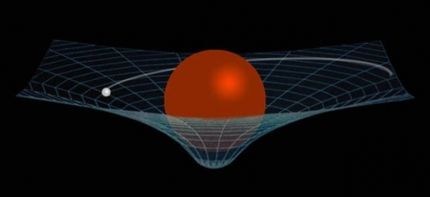

Slide 35
量子世界图景

Slide 36
量子力学
亚原子领域，出现量子现象
波粒二象性
测不准原理
排中律失效，薛定諤猫实验
量子关联

Slide 37
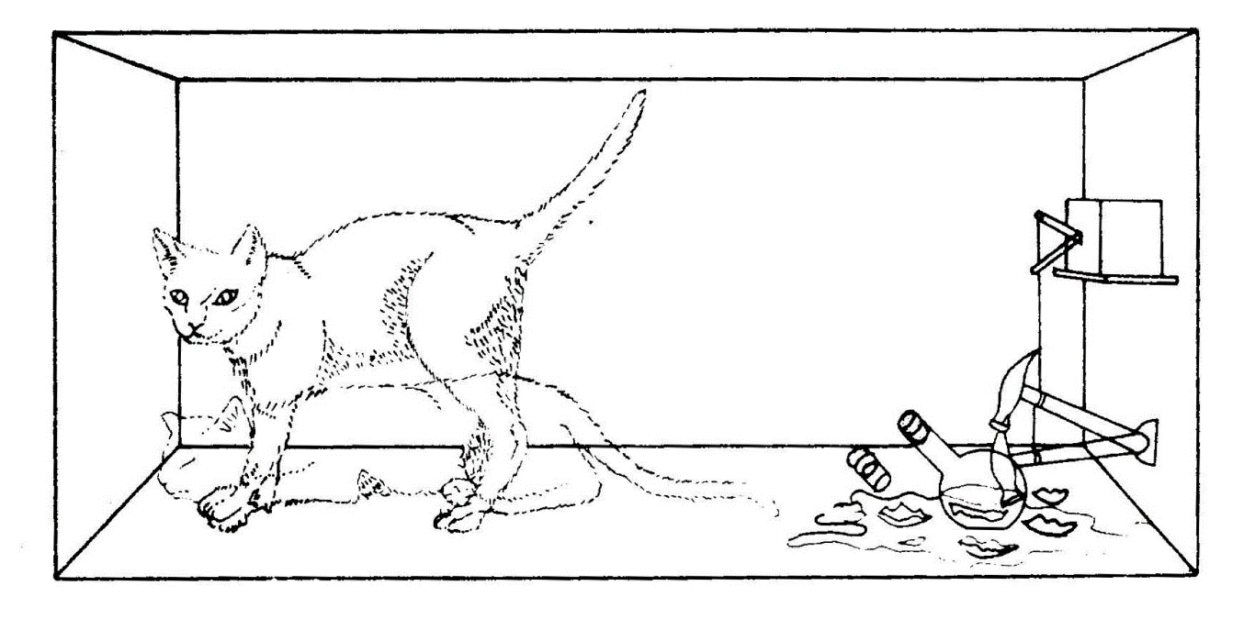

Slide 38
如果谁不为量子论而感到困惑，那他就是没有理解量子论——玻尔（Niels Bohr,1885-1962）
我可以很确定的告诉大家：没有人真正了解量子力学——费曼（Richard Feynman, 1918-1988）

Slide 39
宇宙图景

Slide 40
从封闭世界到无限宇宙
从封闭世界到无限宇宙
无限悖论：夜黑悖论、引力悖论

Slide 41
大爆炸宇宙模型
爱因斯坦：有限无界模型（1916）
相对论宇宙的不稳定性
膨胀的宇宙：红移（哈勃定律1912-29）
热大爆炸宇宙学（伽莫夫1948)：背景辐射（1964）
宇宙年龄138.2亿年

Slide 42
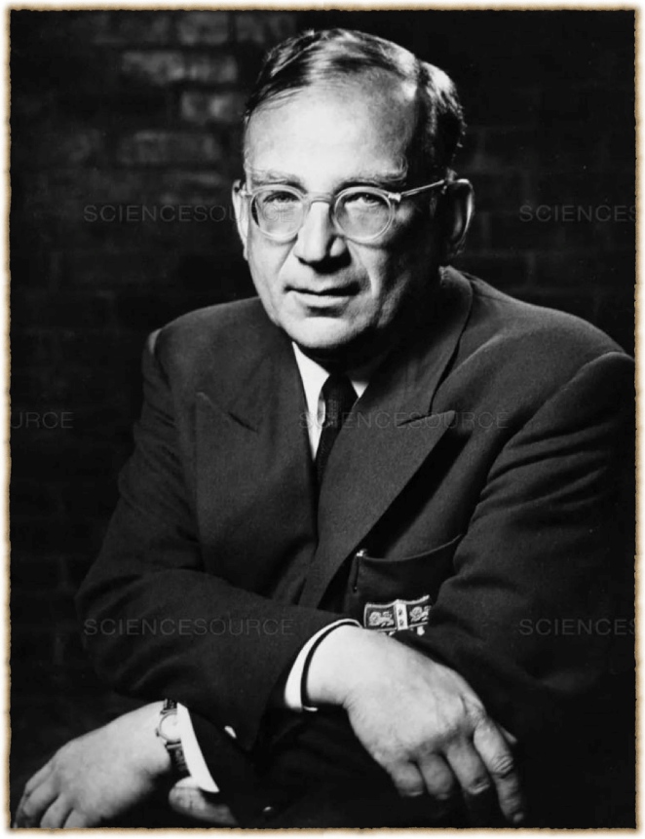
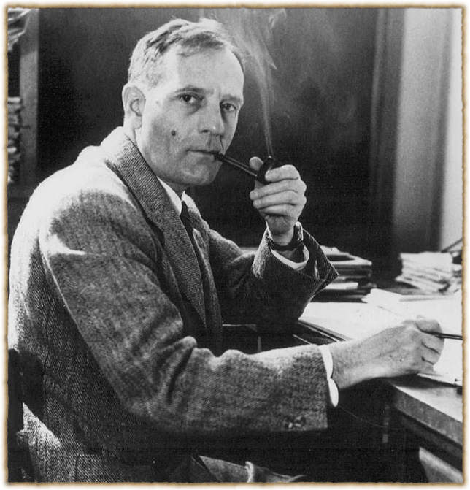

Slide 43
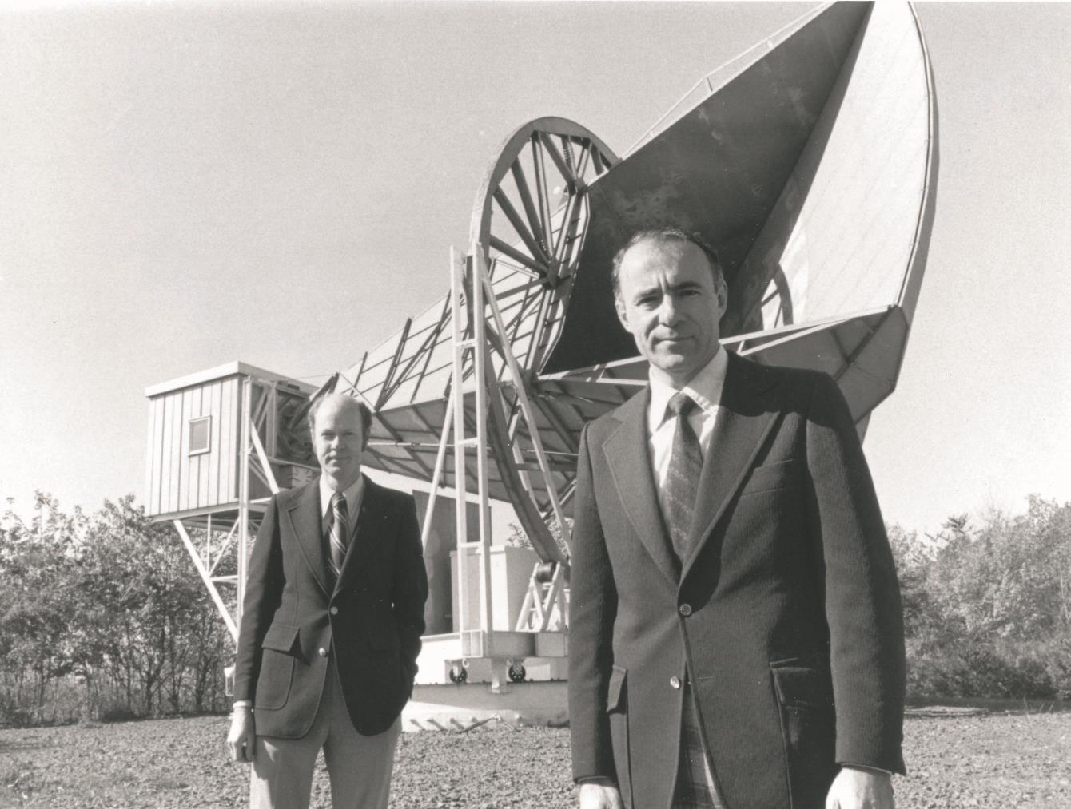

Slide 44
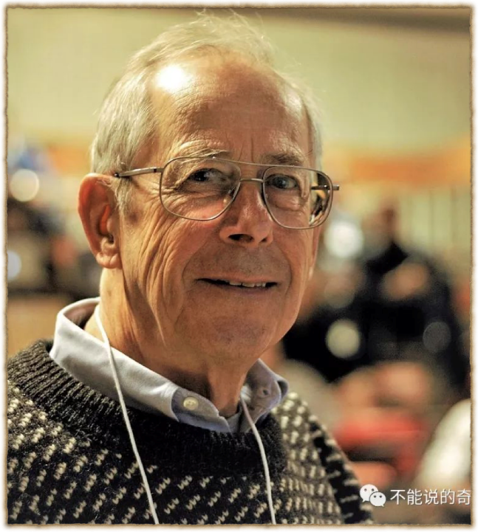
皮布尔斯
James Peebles(1935-)
2019年诺贝尔物理奖得主

Slide 45
思考题
1，概述亚里士多德自然观
2，笛卡尔与牛顿机械自然观的区别是什么？
3，为什么会有这么多人几乎同时发现了能量守恒定律？
4，迈克尔逊-莫雷实验影响了爱因斯坦提出狭义相对论吗 ？
5，为什么在广义相对论出来之后才有宇宙学的大发展？
6，你认为量子世界观中最不能理解的是什么？

